Slide 1


Slide 2
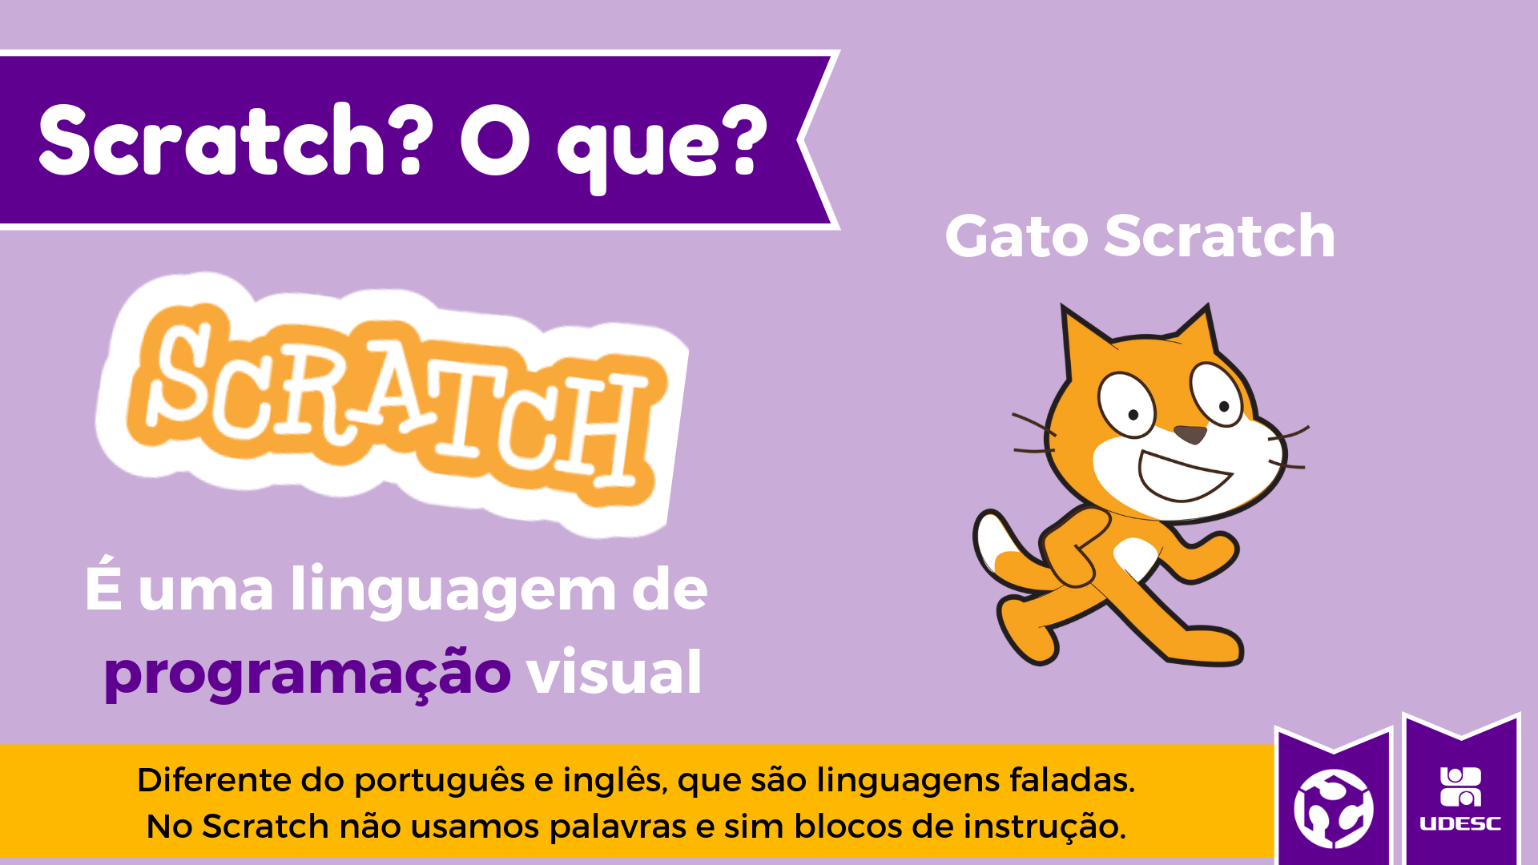
Notes:
Explicar o que é o Scratch de maneira resumida, sem muito se aprofundar. Focar em dizer que usaremos blocos de instrução para comandar nosso "amigo" Gato Scratch.
Para pais que eventualmente questionem a origem, foi desenvolvido no MIT.
‹#›

Slide 3
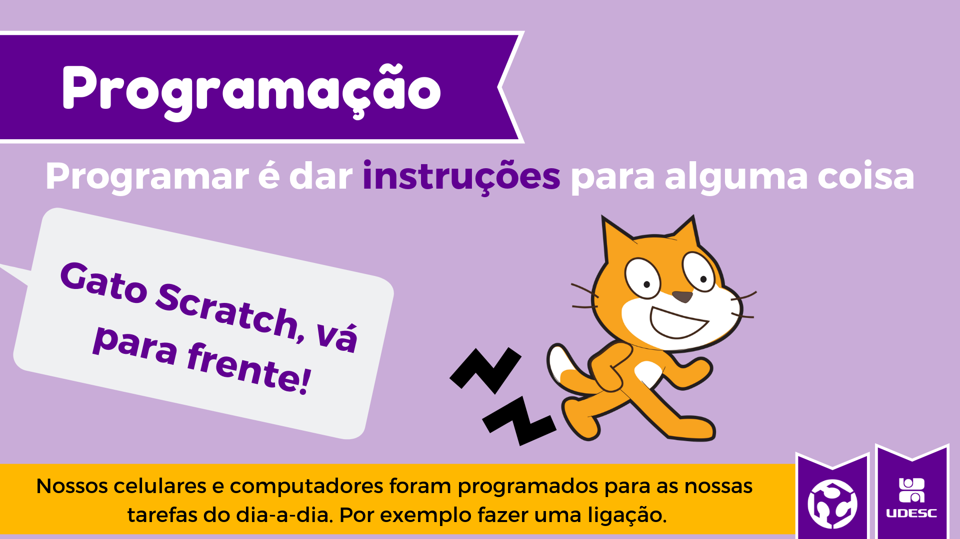
Notes:
Introduzir o conceito de programação. Usar exemplos clássicos como fazer um suco de laranja, trocar uma lâmpada. Mostrar a importância de instruções claras. Citar que está presente em celulares e computadores. Trazer para a realidade deles.
‹#›

Slide 4
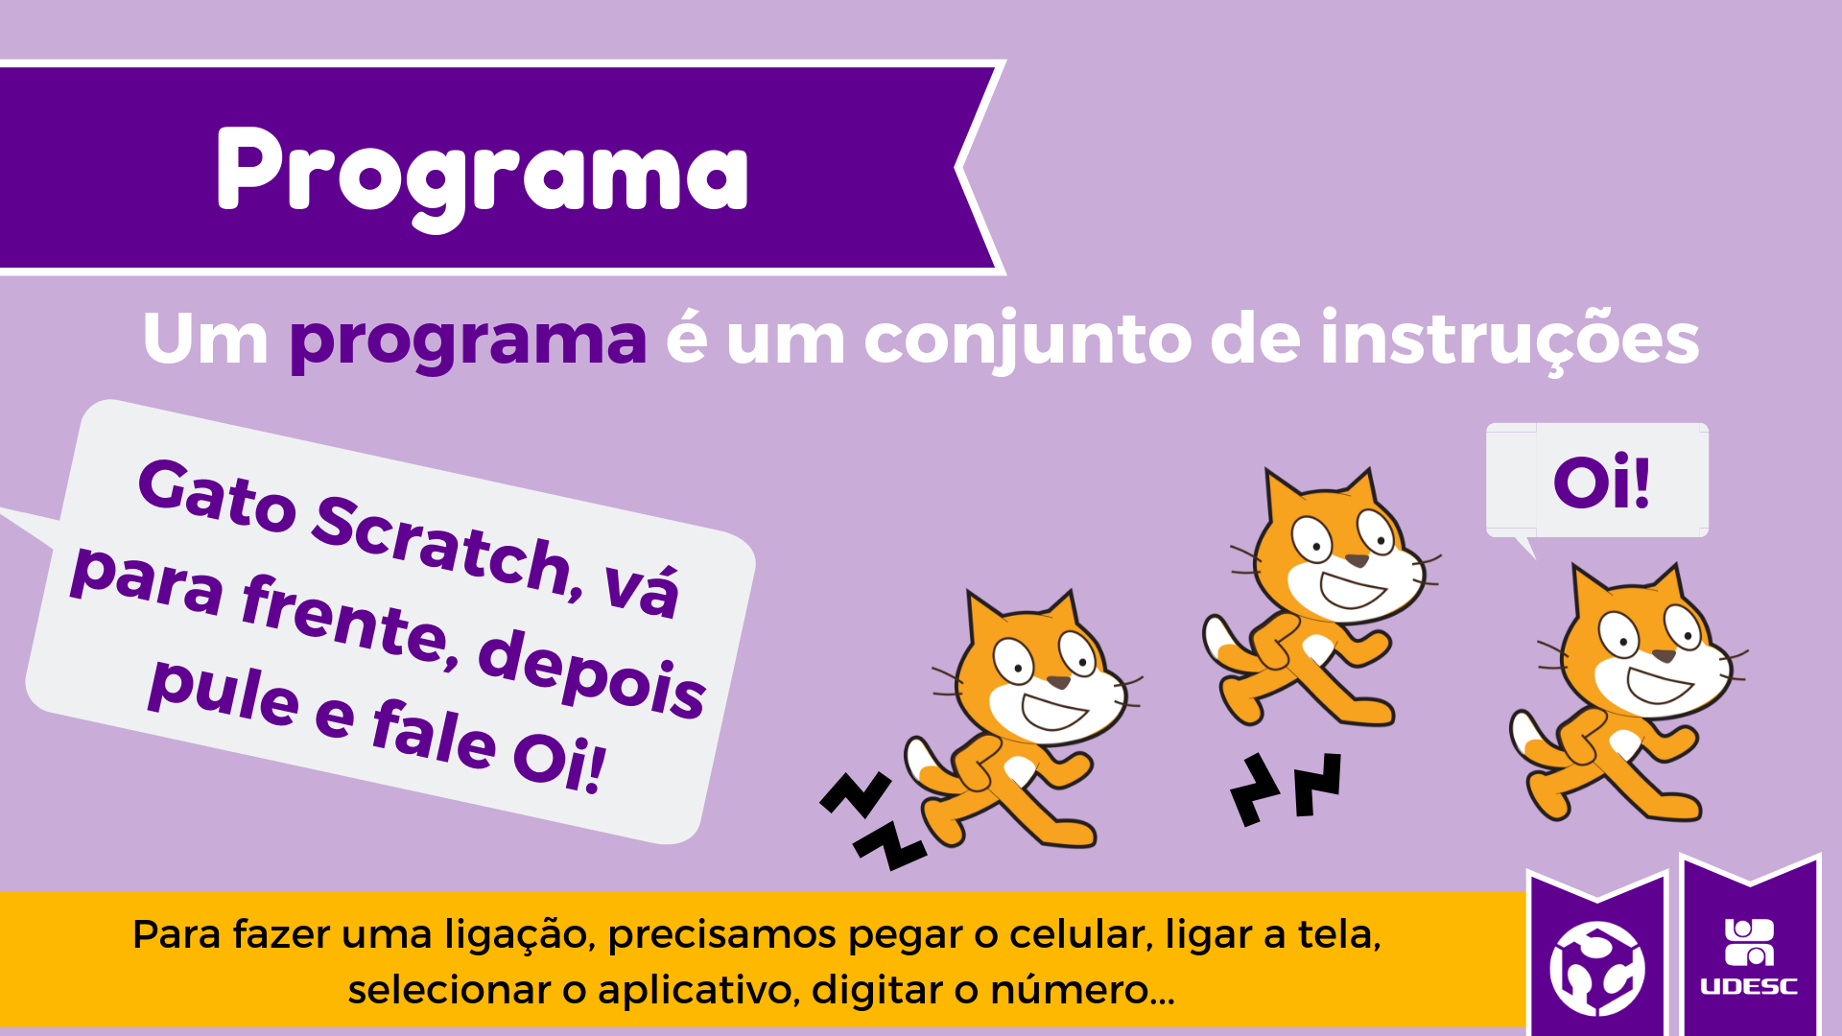
Notes:
Ensinar que um programa é um conjunto de instruções. Façam juntos o programa para trocar uma lâmpada.
‹#›

Slide 5

Notes:
Aproveite para mostrar o site, os outros projetos já prontos. Veja quem já tem contato com computador, com internet, com celular. Isso vai ditar o ritmo com que eles vão captar as informações
‹#›

Slide 6

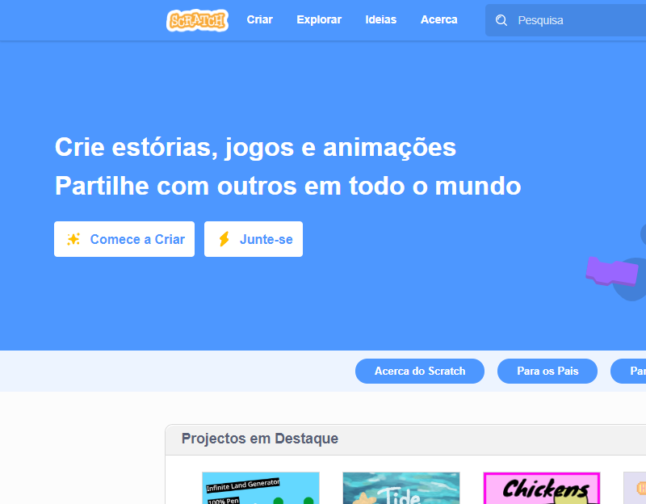
+-+
Online, gratuito e de fácil uso. A plataforma Scratch é um
site muito prático para voce que está iniciando na programacao

Slide 7

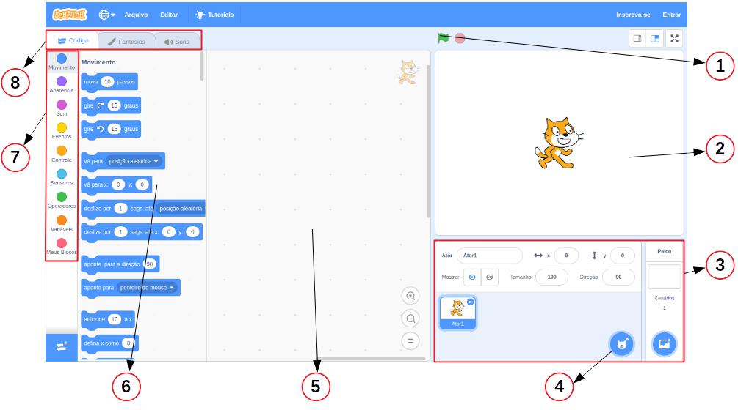
Descobrindo como funciona.
Abas com opções para a área de script, para fantasias e para sons.
Botões de iniciar e parar script.
Palco onde os objetos são colocados e onde é possível ver o resultado da programação criada.
Categorias de comandos.
Botões para editar o objeto selecionado no palco.
Blocos de comandos
Área de edição e conexão de scripts.
Área dos objetos usados na animação. Objeto em edição fica selecionado.

Slide 8
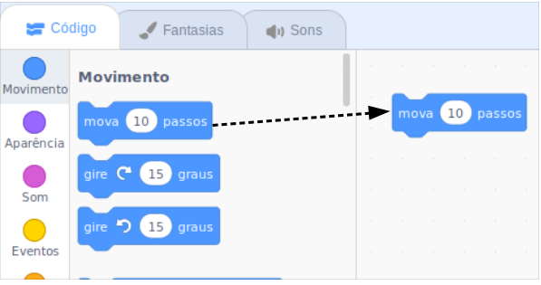
Mover o gato

Slide 9
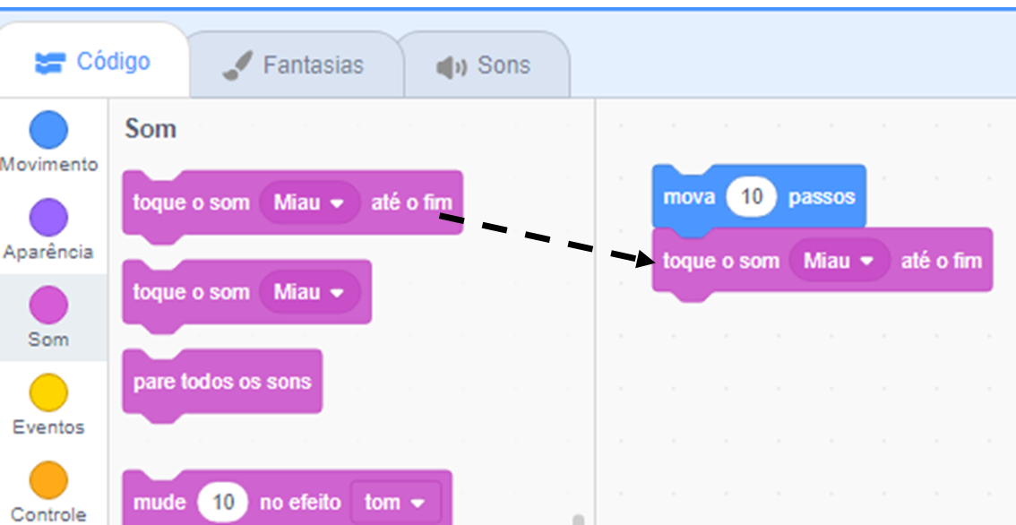
Fazer um som

Slide 10
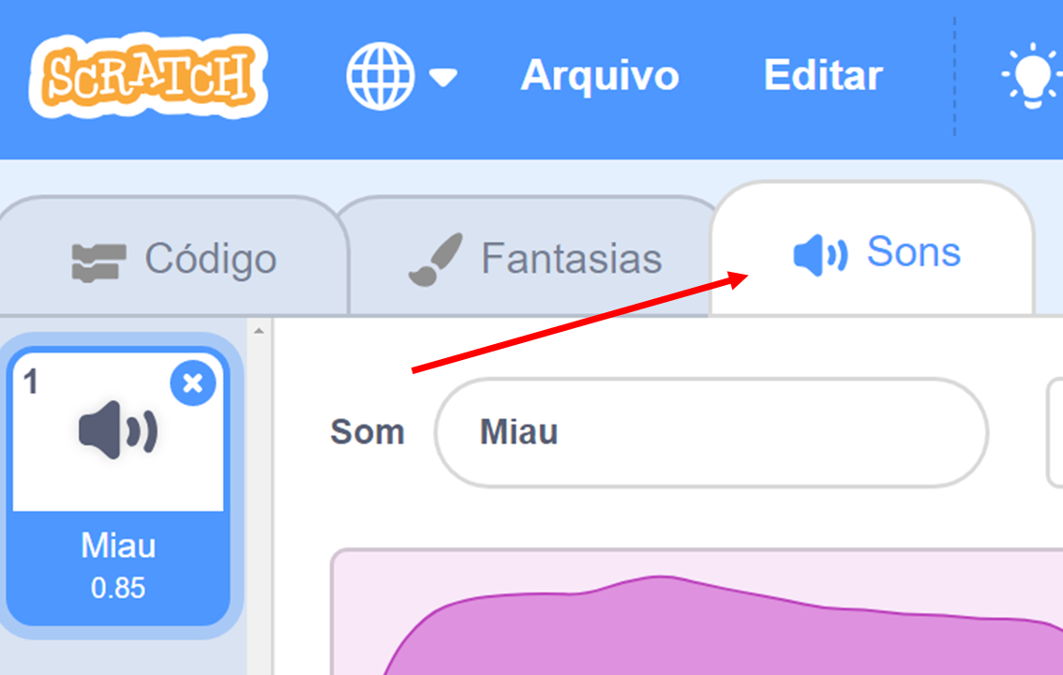
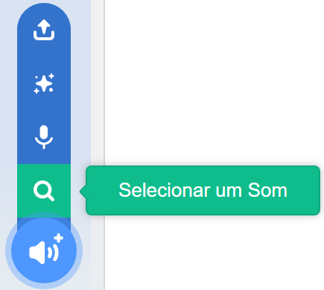
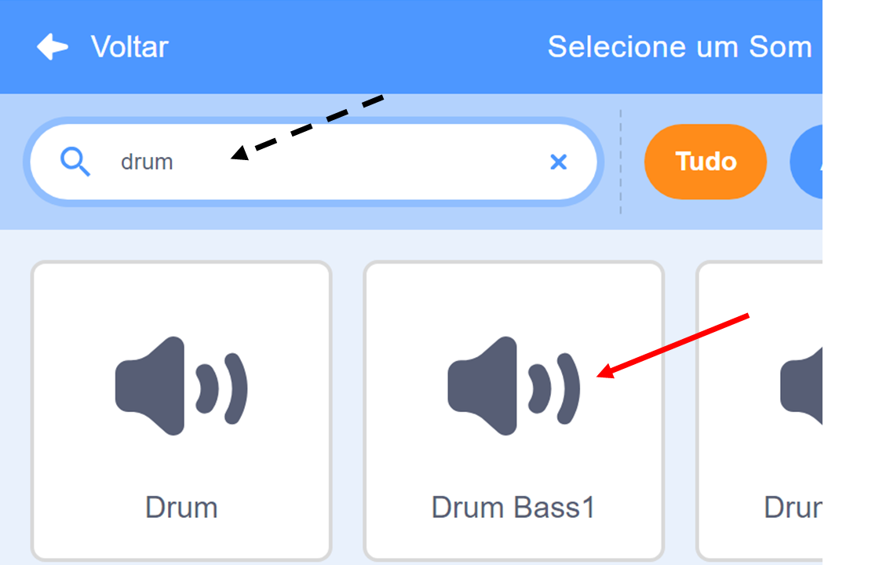
Fazendo uma Dança
Clique na aba Som.
Clique em Selecionar um Som
Digite drum para procurarmos por sons de tambores, em seguida selecione Drum Bass1.

Slide 11
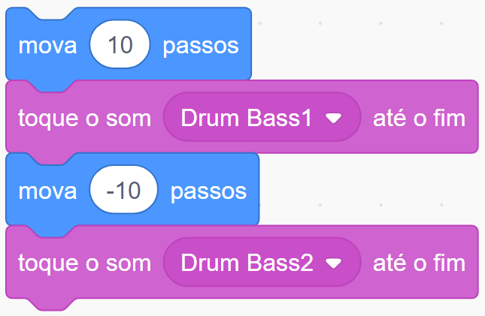
Fazendo uma Dança
Os comandos acima mostram como simular uma dança no Scratch.

Slide 12
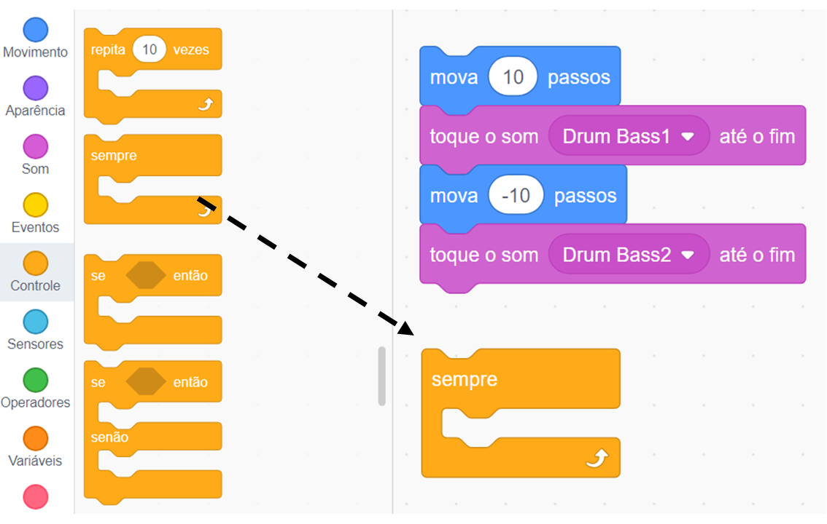
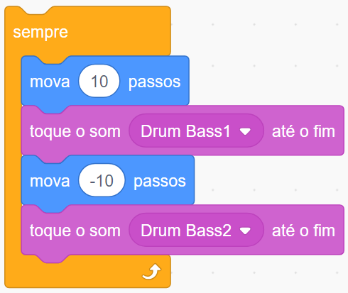
Repetindo ações
Para isso se usa o comando sempre, disponível na categoria Controle.
Encaixe o grupo de comandos dentro do bloco sempre.

Slide 13
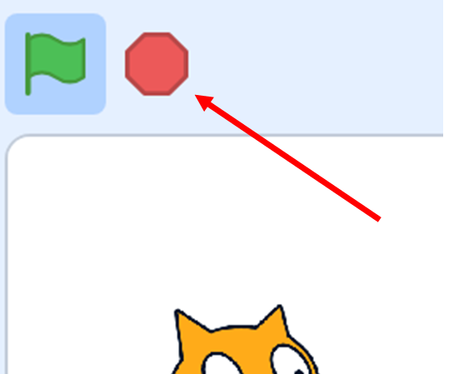
Parar tudo
Para parar a programação após usar o comando sempre, clique no botão vermelho que significa Parar Tudo.

Slide 14
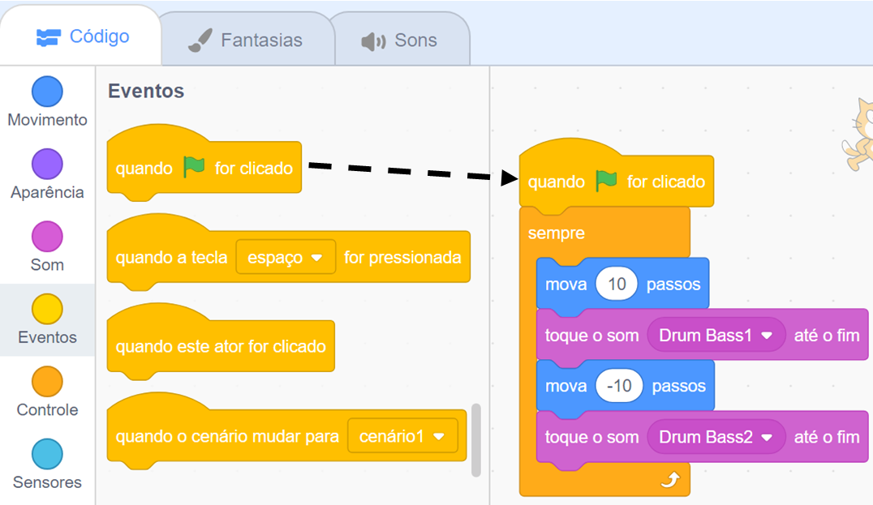
Controles de início
O Scratch também possui controles para o início da execução dos scripts. Um exemplo é a bandeira verde.

Slide 15
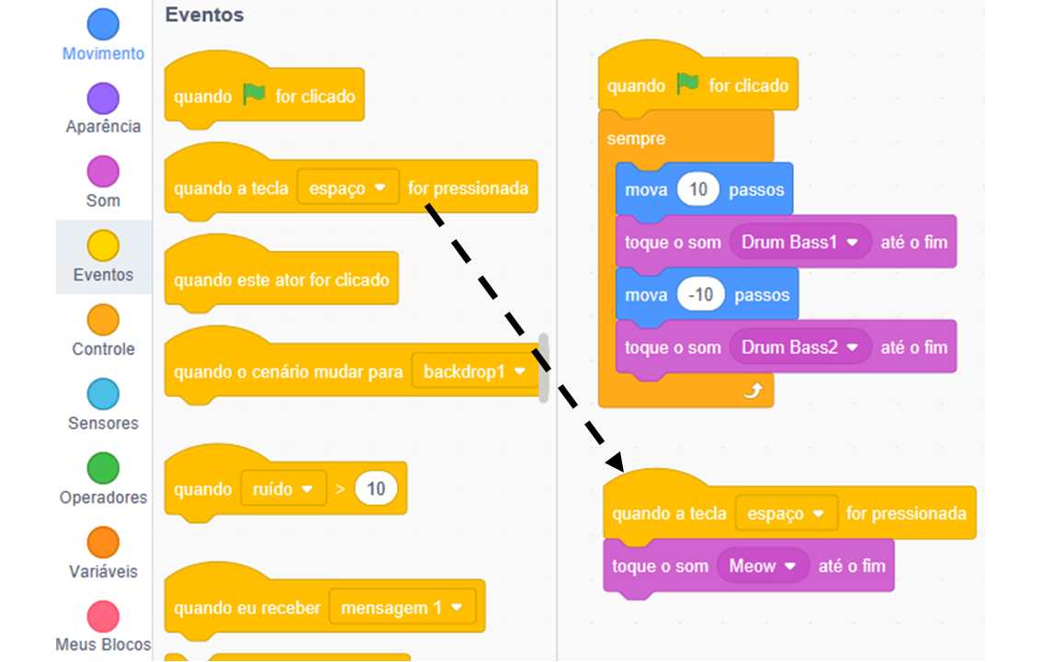
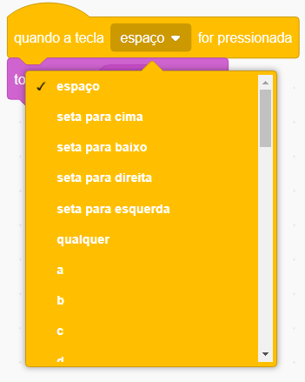
Inícios por teclas
Para indicar o início da execução por uma tecla, você precisa colocar no início de um script o controle quando tecla pressionada.

Slide 16
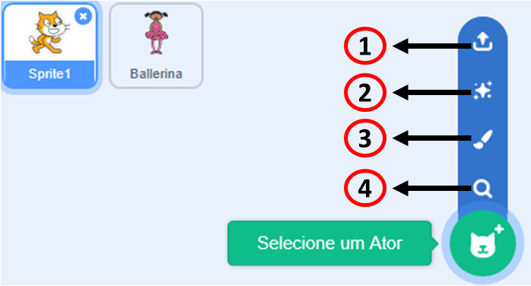
Inserindo novos atores
Enviar ator (permite inserir um arquivo de imagem do computador).
Surpresa (clicando neste botão, surge um objeto surpresa no palco, ou seja, a pessoa não determina o objeto que surgirá).
Pintar (abre um editor que permite pintar e desenhar um objeto).
Selecione um ator ( permite escolher objetos já disponíveis no Scratch).

Slide 17
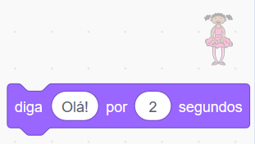
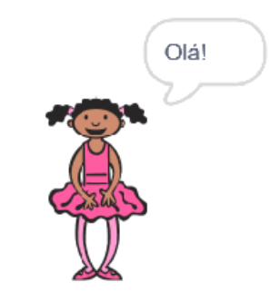
Falando!
Para isso, basta usar o bloco de comando diga.

Slide 18
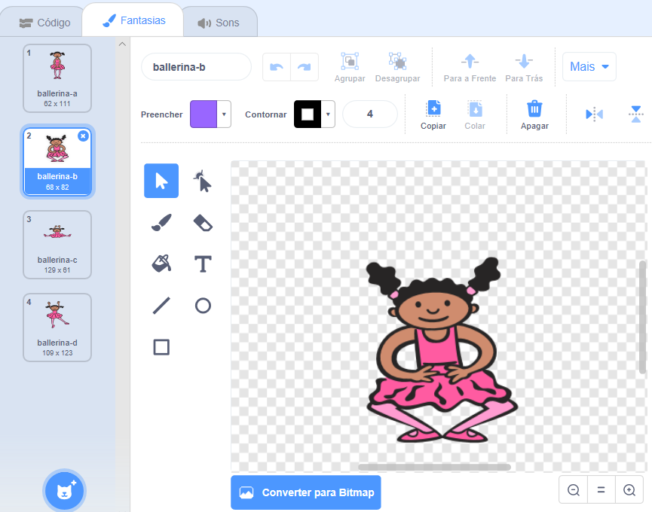
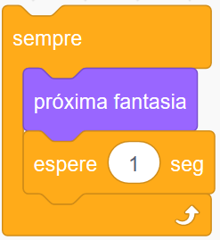
Fazendo animações
Escolha o objeto que será animado e clique em fantasias.
Use o bloco sempre e dentro dele o bloco próxima fantasia. Este bloco faz o objeto alternar entre seus trajes já criados.

Slide 19
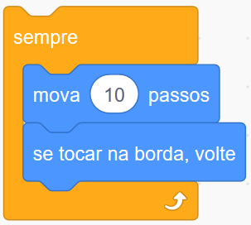
Se tocar na parede volte.
Quando você faz algumas programações no Scratch é importante que o objeto ao tocar na borda do palco volte.
Um exemplo disso pode ser uma bola que rola, bate na borda e volta.

Slide 20
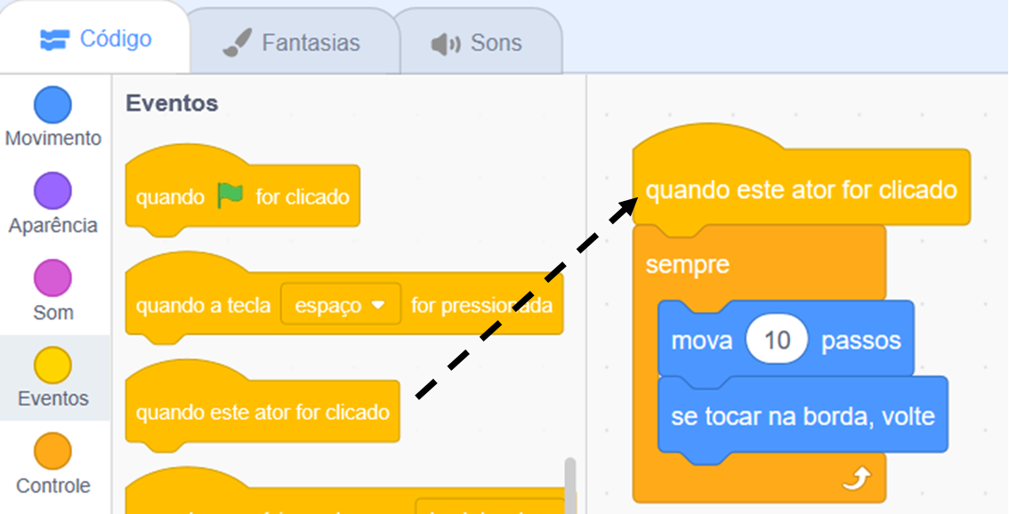
Movendo quando clicado
Se você quiser que o objeto comece a andar quando for clicado pelo mouse use o controle acima.

Slide 21
Fazendo um Jogo!

Slide 22
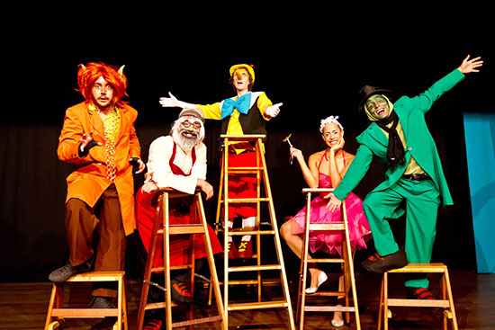
Entendendo jogos
Criar jogos é como criar uma peça de teatro!
Você vai precisar de atores para interpretá-la.
Você também pode criar fantasias para eles.
E também usar o palco.

Slide 23
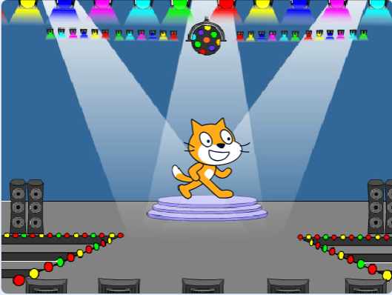
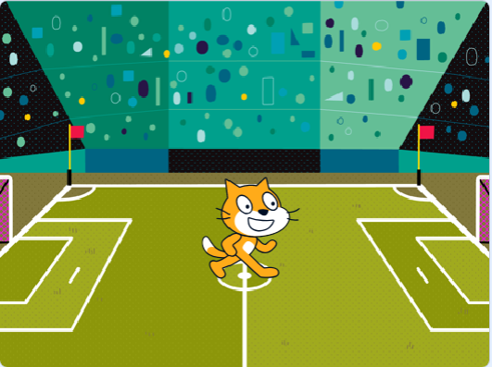
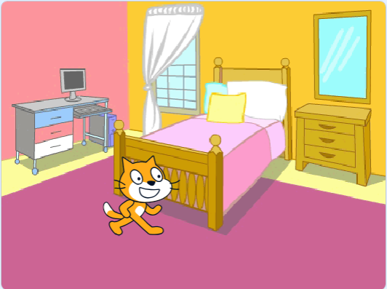
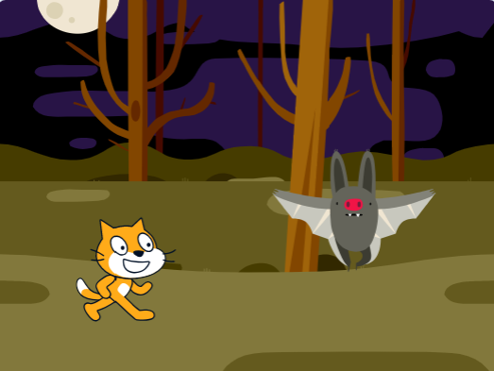
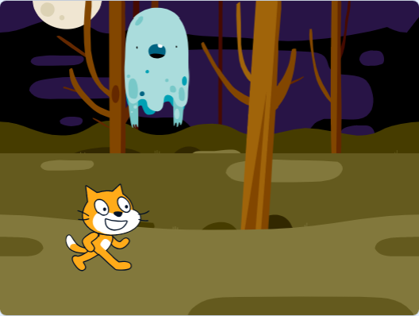
Palcos, atores e fantasias

Slide 24
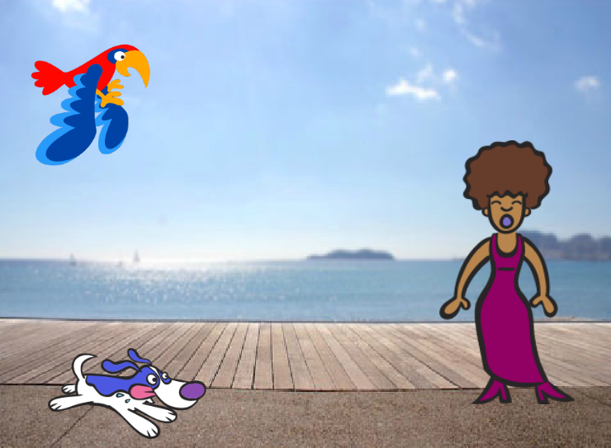
Nosso primeiro jogo
Cão: O cão fica no canto esquerdo da tela. Ele deve esperar por 2 segundos e começa a latir e correr de um lado pro outro;
Papagaio: O papagaio é posicionado em qualquer área superior da tela. Ele deve esperar 3 segundos e começar a voar com medo do cão. O papagaio segue o movimento do ponteiro do mouse.
Menina: A menina fica no canto direito da tela e explica o funcionamento do jogo por 3 segundos.

Slide 25
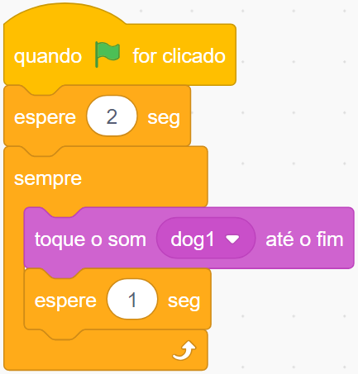
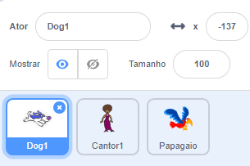
Dando vida ao cão
Clique no cão, na área de atores no Scratch embaixo no canto esquerdo.
Em seguida arraste e encaixe os blocos acima na área central da tela.

Slide 26

Teste o movimento do cão
Agora salve seu projeto clicando em
no canto superior direito e depois na bandeira verde
para testar seu jogo.

Slide 27
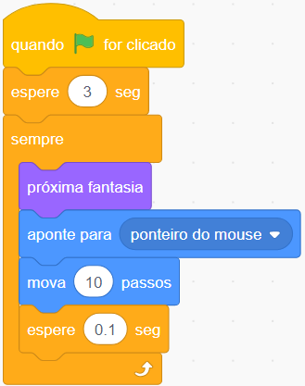
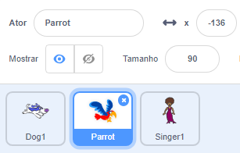
Dando vida ao papagaio
Clique no papagaio na área de atores no Scratch embaixo no canto esquerdo.
Em seguida arraste e encaixe os blocos acima, na área central da tela.

Slide 28
Teste o movimento do papagaio
Agora salve seu projeto clicando em
no canto superior direito e depois na bandeira verde
para testar seu jogo.

Slide 29
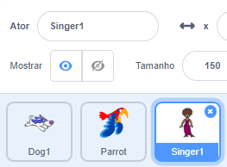
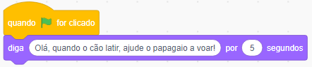
Dando vida ao menina
Nosso jogo está quase pronto. A única coisa que falta é a menina explicar como o jogo funciona.
Por exemplo: ela pode dizer algo como “Olá, quando o cão latir, ajude a arara à voar!”
Clique na menina na área de atores no Scratch embaixo no canto esquerdo.

Slide 30
Teste o movimento do papagaio
Agora salve seu projeto clicando em
no canto superior direito e depois na bandeira verde
para testar seu jogo.

Slide 31
Parabéns! Você acaba de criar seu primeiro jogo!

Slide 32
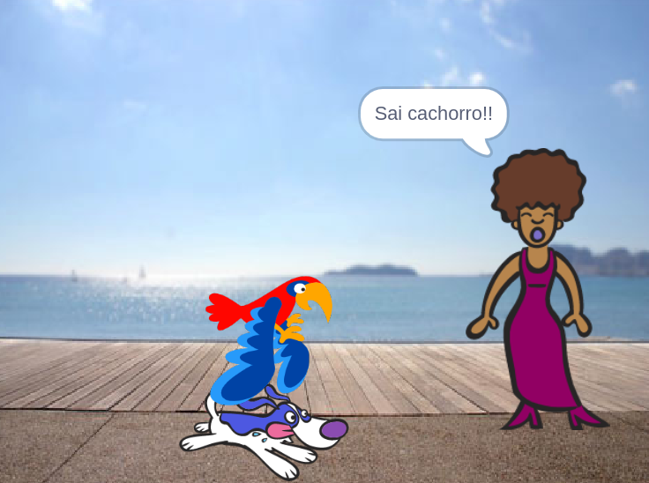
Nosso primeiro jogo: Extra 1
Papagaio: Quando o cão tocar no papagaio, o papagaio dá um grito
Menina: A menina fala pro cachorro parar de pegar o papagaio

Slide 33
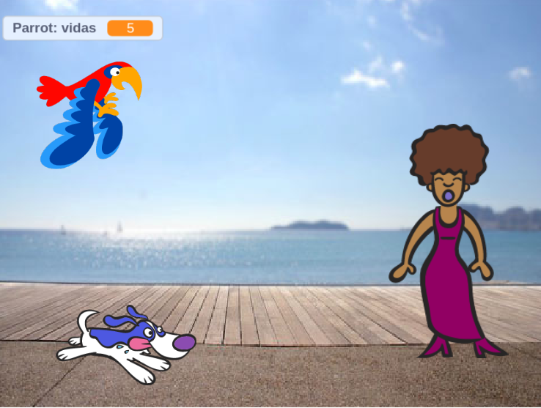
Nosso primeiro jogo: Extra 2
Papagaio: O papagaio tem 5 vidas, ele perde uma vida toda vez que o cão o encosta
Todos os atores: O jogo para quando o papagaio chegar a 0 vidas

Slide 34
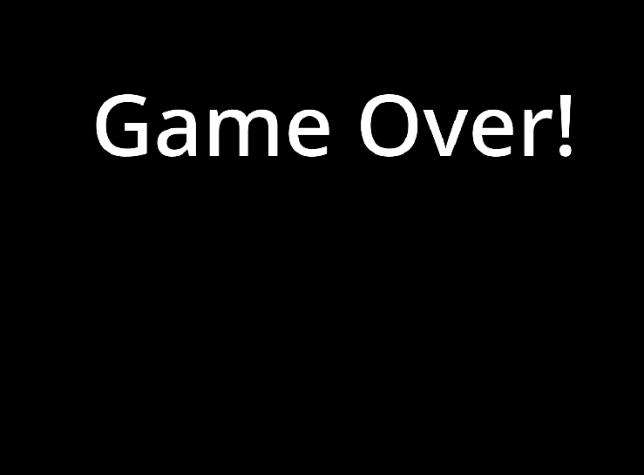
Nosso primeiro jogo: Extra 3
Cenário: Muda o cenário quando o papagaio perde todas as vidas
Todos os atores: Desaparecem (e voltam a aparecer quando clicamos na bandeira verde novamente)

Slide 35
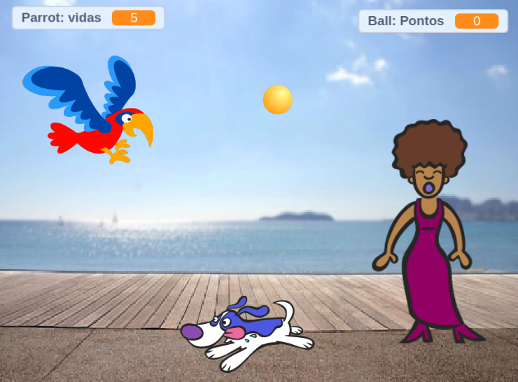
Nosso primeiro jogo: Extra 4
Bola: Aparece em uma posição aleatória da tela, e muda para outro lugar quando o papagaio encostar nela;
Papagaio: Acumula pontos quando coleta bolas, cada bola coletada vale 1 ponto

Slide 37
Revisando conceitos!

Slide 38

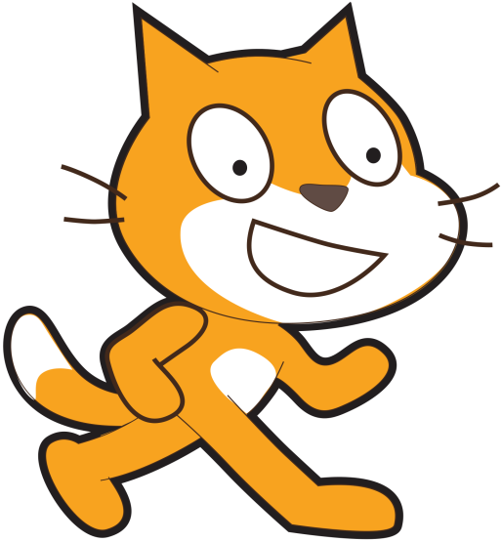
Entendendo
Movimentação
ESQUERDA
NEGATIVO
-
DIREITA
POSITIVO
+
-240
EIXO X
0
+240
No Scratch, utilizamos o eixo Cartesiano para
localizar os objetos

Slide 39

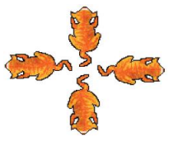
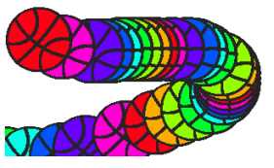
Desafios
Desafio 1
O objetivo deste desafio é fazer com que cada vez que a tecla “espaço” seja pressionada, a borboleta mude de cor, como mostrada ao lado. Lembrando que quanto mais cores o sprite tiver, mais mudanças você verá.
Desafio 2
O objetivo deste desafio é configurar as setas do teclado para movimentar o sprite de um gatinho, nas quatro direções.
Desafio 3
Nesse desafio, você deverá inserir uma bola de basquete, e fazer com que essa bola siga o ponteiro do mouse, conforme ela é movimentada. Mas além disso, essa bola deverá alternar de cor, assim como deixar um rastro, por onde ela passe. Veja o exemplo ao lado.
*sprites são os atores no scratch.

Slide 40
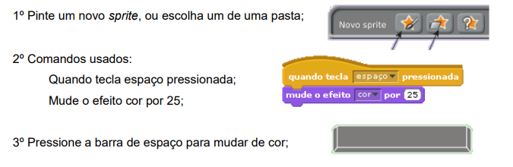
Solução do Desafio 1

Slide 41
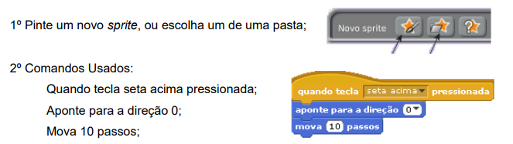
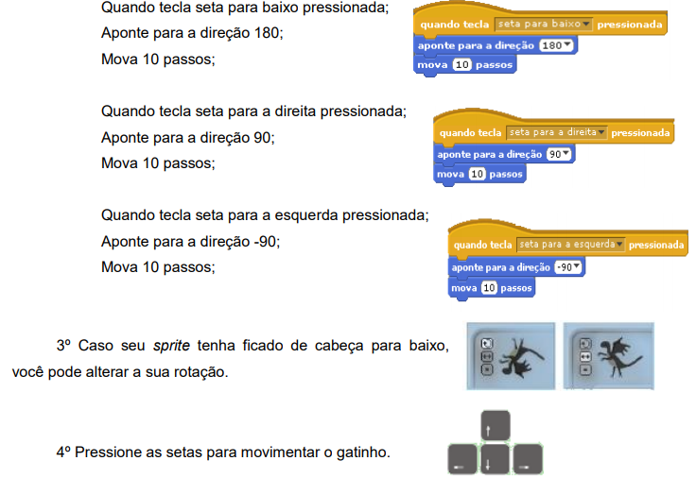
Solução do Desafio 2

Slide 42
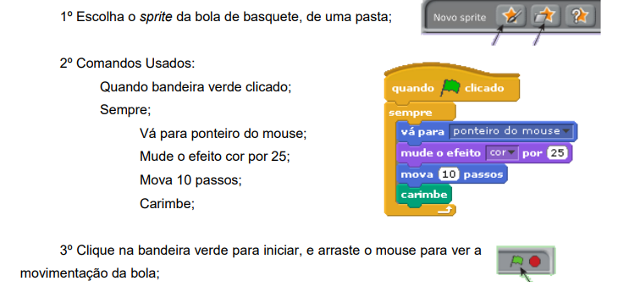
Solução do Desafio 3

Slide 43
Fontes:
http://www.scratchbrasil.net.br/images/download-materiais/Desafios%20baseados%20em%20Scratch%20Cards%20-%20Scratch%20Brasil%20tutorial%203.pdf
http://www.scratchbrasil.net.br/index.php/materiais/tutoriais.html

